Slide 1
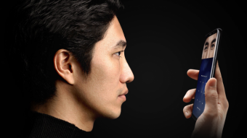
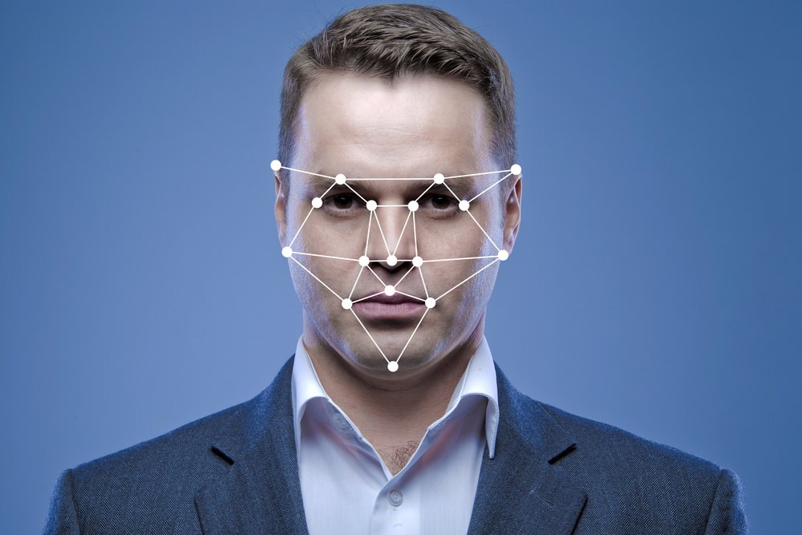
Reconhecimento Facial
Equipe: Arlindo ferreira, caio Salomão, luís Ricardo, Matheus coqueiro, hugo roberto, vinícius André.

Slide 2
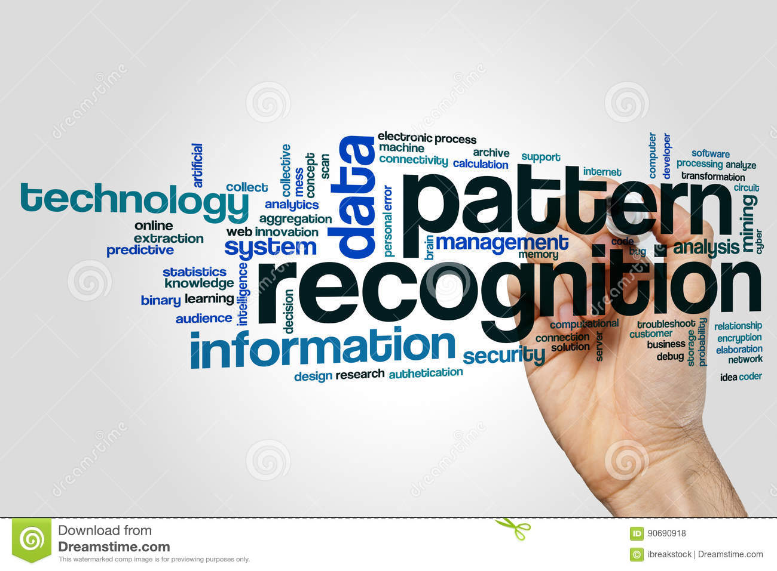
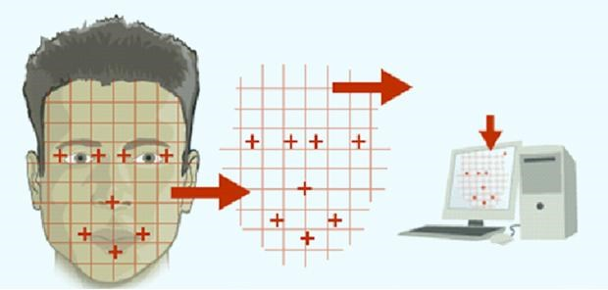
Conceitos Básicos
Reconhecimento de padrões: é uma área da ciência cujo objetivo é a classificação de objetos dentro de um número de categorias ou classes. Tendo aplicação em vários campos, tais como psicologia, etologia e ciência da computação.
Reconhecimento facial: Técnica de biometria baseada nos traços do rosto das pessoas, podendo ser transmitida para computadores.

Slide 3
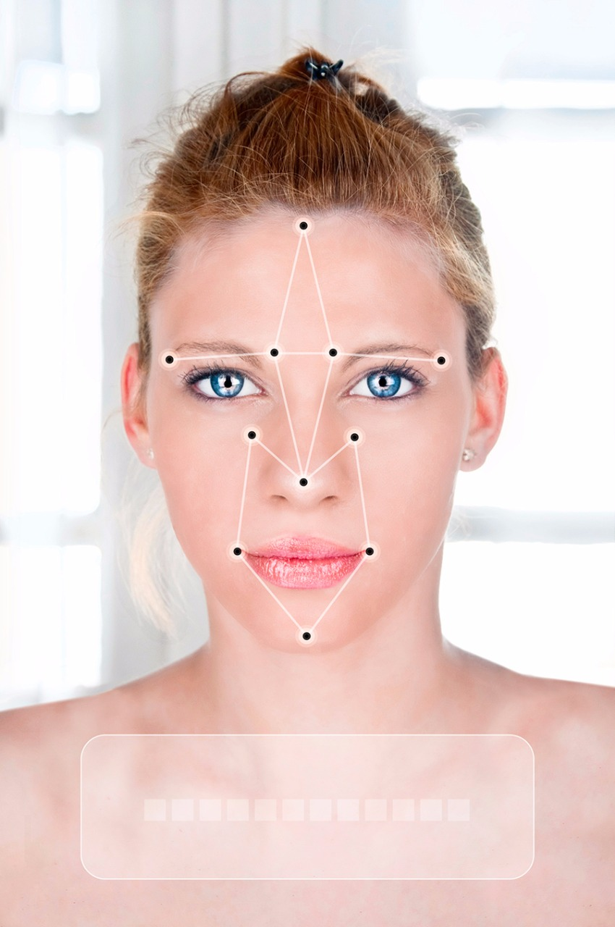
Evolução da detecção facial
Woodrow Wilson Bledsoe, Helen Chan Wolf e Charles Bisson desenvolveram na década de 1960, o primeiro sistema semi-automatizado para o reconhecimento da face exigia que o seu administrador localizasse características nas fotografias (por exemplo, olhos, orelhas, nariz e boca) antes do sistema calcular distâncias e rácios para um ponto de referência comum.
Na década de 1970, Goldstein, Harmon, e Lesk utilizaram 21 marcadores subjetivos específicos - incluindo a cor do cabelo e a espessura dos lábios.

Slide 4
Em 1991, Turk e Pentland descobriram que, apesar da utilização de técnicas eigenfaces, uma imagem pode ser vista como uma matriz A de n x m pixels de um “espaço de faces”, no qual se pode computar o quão similar duas faces são. Assim, ao invés de representar as imagens como matrizes, estas são representadas como pontos.
Em 2001, algumas câmeras de segurança chamaram atenção do público do Super Bowl, onde essas câmeras constituíram na captura de imagens para depois serem identificadas com uma base de banco de dados com imagens digitalizadas de delinquentes.

Slide 5
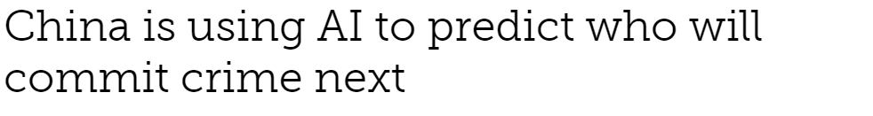
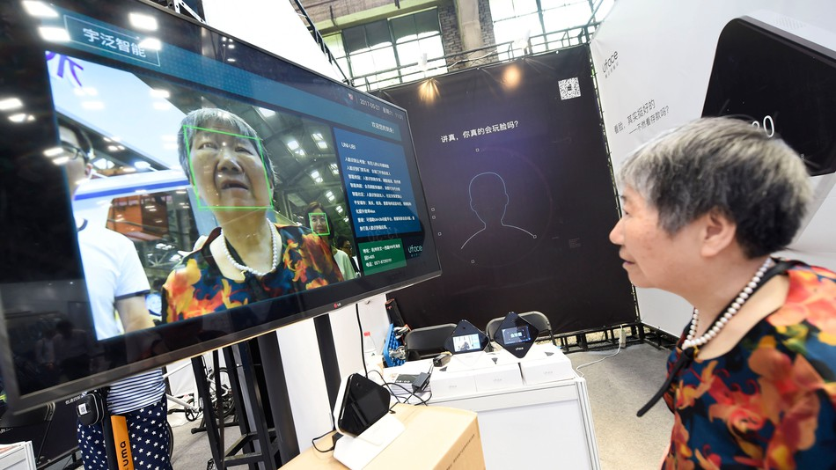
Segurança e Detecção facial
A China está combinando a tecnologia de reconhecimento facial com a tecnologia de “data analytics”. A polícia com ajuda de empresas de IA estão utilizando tecnologias avançadas para identificar e prender suspeitos antes deles cometerem atos criminosos.

Slide 6
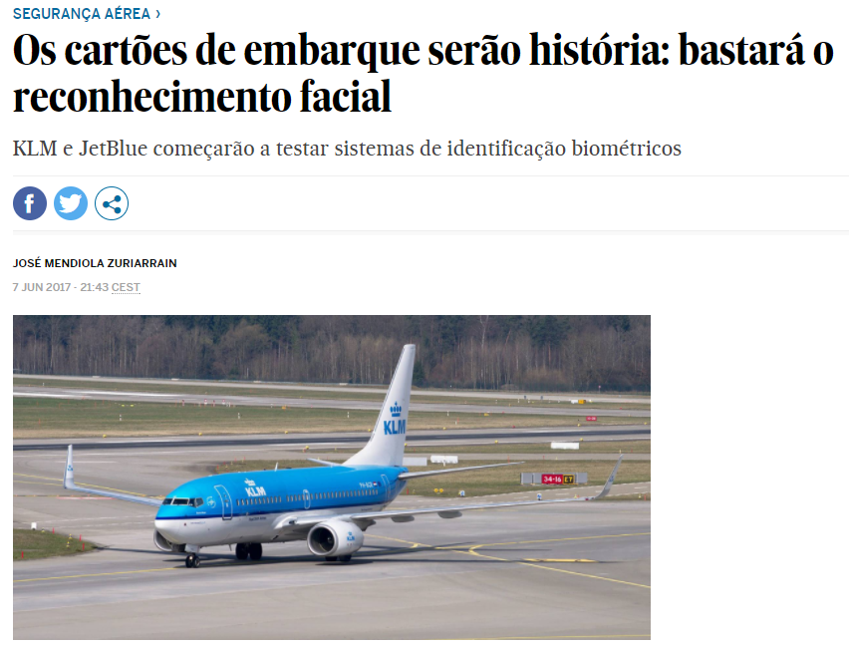
Com esse sistema, o passageiro simplesmente deverá dirigir-se ao portão de embarque e parar diante de um ponto de controle em que um sistema automatizado identificará o rosto e o validará, liberando o acesso à aeronave. Com o novo sistema, o embarque será muito mais rápido e seguro, já que a identificação biométrica praticamente não erra.

Slide 7
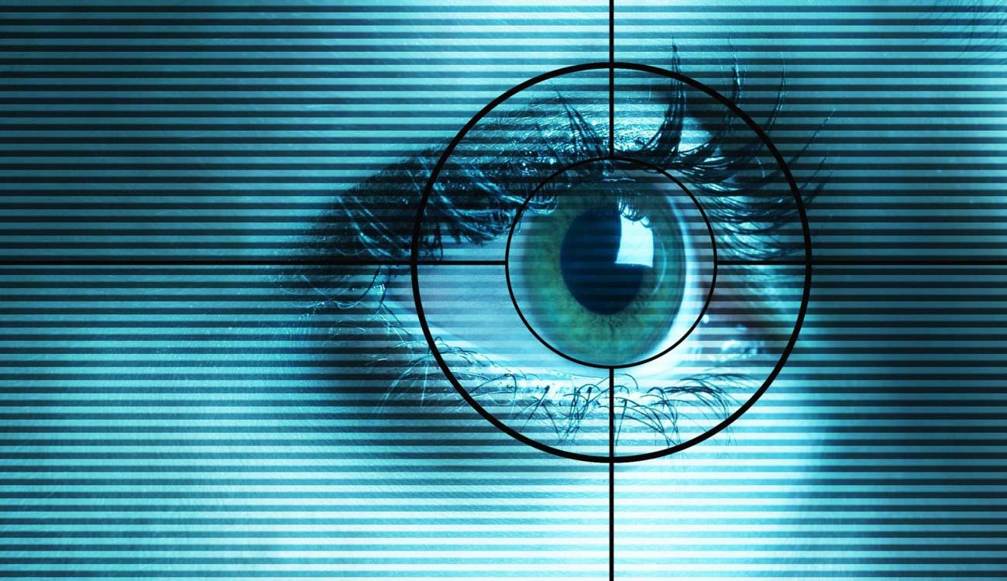
Vantagens e Desvantagens do Reconhecimento Facial
Vantagens:
É uma tecnologia mais cômoda do que outros sistemas biométricos
Fornece mais segurança em locais de acesso restrito
Diminuição do risco de clonagem de dados
Evita Problemas com perdas ou esquecimento de senhas
Armazenamento de informações
Rápida localização de indivíduos pelo globo

Slide 8
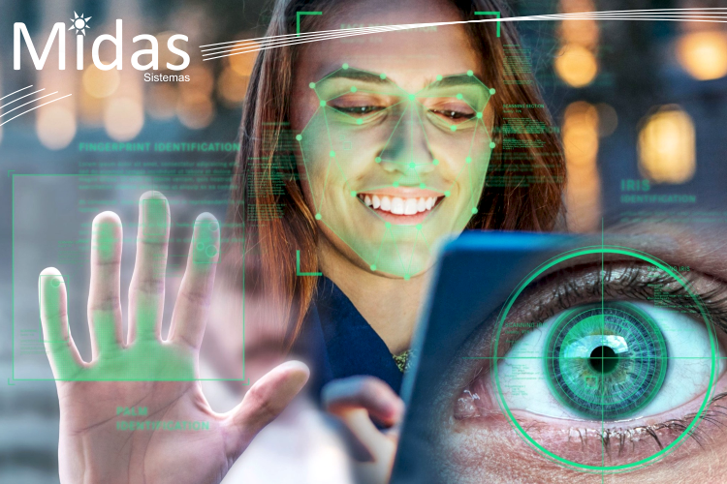
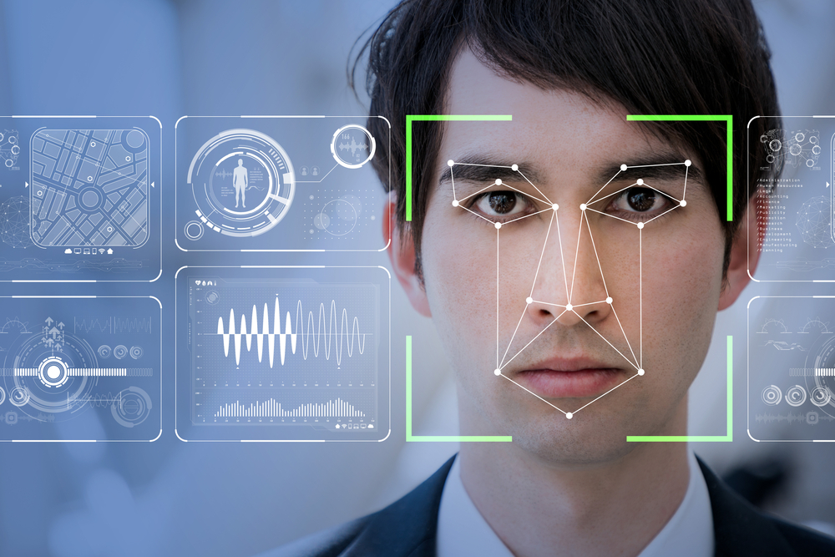
Vantagens e Desvantagens do Reconhecimento Facial
Desvantagens:
Fim do Direito a Privacidade em escala global.
Abuso de Poder.
Empresas espionando o mundo.
Você e um alvo fácil.
Uma linha tênue entre segurança e desastre.

Slide 9
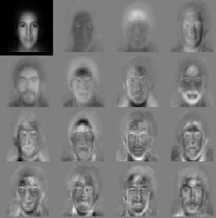
Abordagens Mais Utilizadas
Os Sistemas de Reconhecimento facial tem duas abordagens mais utilizadas:
Abordagem Geométrica: que e baseada em características
Abordagem Fotométrica: que e baseada na Visualização
Algoritmos que usam essa abordagem:
Analysis (PCA): Divide as imagens em dimensões e analisa cada imagem, usa a abordagem geométrica.

Slide 10
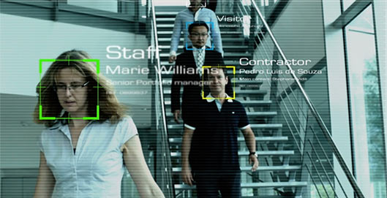
Reconhecimento facial no mercado
Utilização em dispositivos Móveis.
Crescimento a partir da evolução da IA.
Grande crescimento no Varejo.

Slide 11
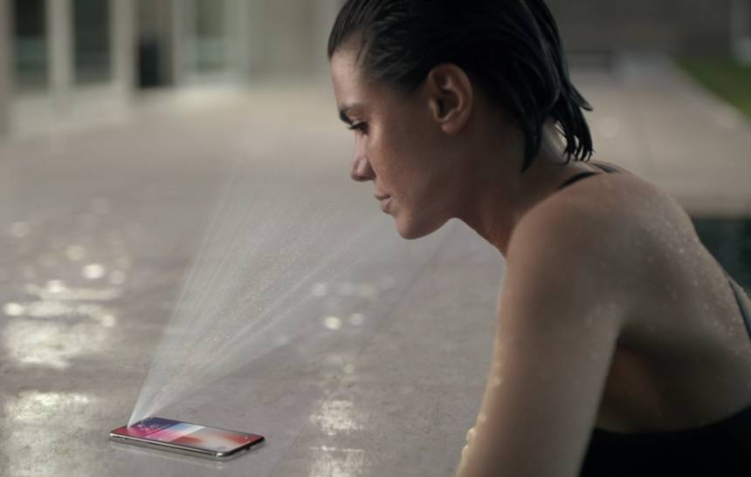
Iphone X
A Apple abandonou o leitor de digitais do Touch ID e incluiu o Face ID, que usa reconhecimento facial para liberar acesso ao smartphone e a alguns apps. Ele não é perfeito, mas no geral funciona bem, e fica melhor conforme o tempo passa.

Slide 12

Amazon
O Amazon Rekognition é um serviço que facilita a adição de análise de imagens às aplicações. Com o Rekognition, é possível detectar objetos, cenas, faces, reconhecer celebridades, além de identificar conteúdo inadequado nas imagens.

Slide 13
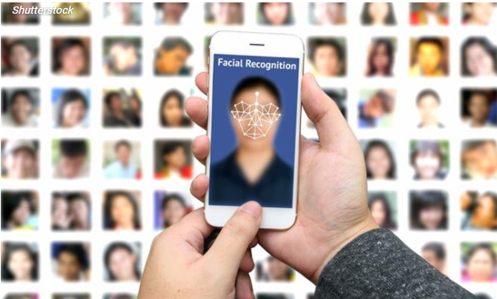
Uso do reconhecimento facial em eventos
De acordo com uma pesquisa realizada pelo site Skift, o check-in dos convidados é a parte mais trabalhosa e demorada para um organizador – 42% consideram o serviço o mais complicado.

Slide 14
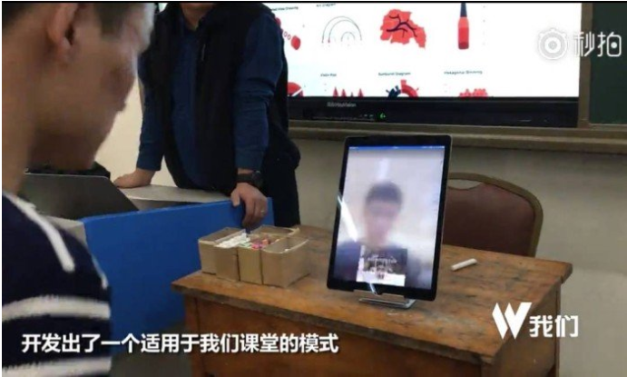
Uso do reconhecimento facial em instituições de ensino
PEQUIM — Um professor da Universidade da Comunicação da China desenvolveu uma moderna ferramenta para evitar que alunos matem as suas aulas. Em vez das tradicionais chamadas ou listas de presença, Shen Hao usou uma plataforma aberta de inteligência artificial para controlar a frequência dos estudantes por reconhecimento facial.

